Slide 1
Проект
« Растения и животные в мире геральдики Тверской области».
Автор: Бодрова Виктория учащаяся 9б класс
Руководитель: Теребейкина Елена Геннадьевна, учитель географии

Slide 2
Цели и задачи.
Целью моего исследования является- изучение гербов районов Тверской области.
Задачи моего исследования:
изучить информацию о геральдических символах из литературных источников
найти изображения гербов районов Тверской области, и узнать, что символизируют растения и животные
обобщить результаты исследования и сформулировать выводы.

Slide 3

Что такое герб?
Государственный герб – официальный отличительный знак, являющийся официальной эмблемой государства, изображаемый на флагах, денежных знаках, бланках и печатях государственных органов и некоторых официальных документах.

Slide 4














Slide 5
Герб Жарковского района

Slide 6

Герб Торжокского района

Slide 7

Герб Бежецкого района

Slide 8

Герб Кимрского района

Slide 9

Герб Нелидовского района

Slide 10

Герб Осташковского района

Slide 11

Герб Кувшиновского района

Slide 12

Герб Сандовского района

Slide 13
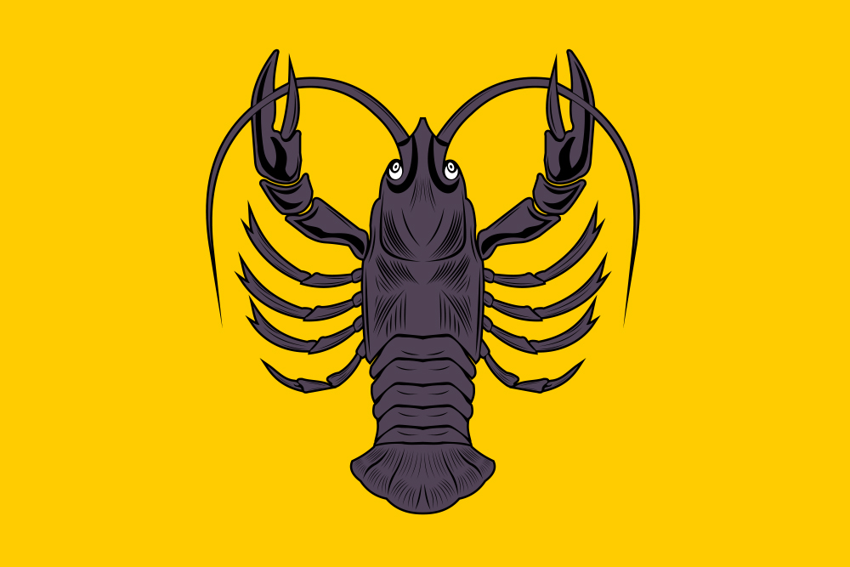
Герб Весьегонского района

Slide 14

Герб Лесного района

Slide 15

Герб Ржевского района

Slide 16

Герб Пеновского района

Slide 17

Герб Оленинского района

Slide 18
Вывод.
На гербах районов Тверской области символика указывает на историю города, его виды деятельности, природное богатство района. Герб напоминает своим гражданам об истории, традициях и географии их державы, а в чужих странах является их опознавательным знаком.

Slide 19
Источники использованной информации.
https://ru.wikipedia.org/wiki
http://f-gl.ru
http://wwedenie.ucoz.com/index/geraldika/0-17
http://www.heraldicum.ru/russia/index.htm

Slide 20
Спасибо за внимание!

